Slide 1
מערכת שידורים לאומית

Slide 2
בראשית - סיפורי אבות
תנ"ך לחטיבה העליונה
אביבית סיינר

Slide 3
מה נלמד היום ?
בראשית כד'
יצחק ורבקה - השידוך.

Slide 4
מה רע בבנות הכנעני?
א וְאַבְרָהָם זָקֵן בָּא בַּיָּמִים וַיהוָֹה בֵּרַךְ אֶת-אַבְרָהָם בַּכֹּל: ב וַיֹּאמֶר אַבְרָהָם אֶל-עַבְדּוֹ זְקַן בֵּיתוֹ הַמּשֵׁל בְּכָל-אֲשֶׁר-לוֹ שִׂים-נָא יָדְךָ תַּחַת יְרֵכִי: ג וְאַשְׁבִּיעֲךָ בַּיהוָֹה אֱלֹהֵי הַשָּׁמַיִם וֵאלֹהֵי הָאָרֶץ
אֲשֶׁר לֹא-תִקַּח אִשָּׁה לִבְנִי מִבְּנוֹת הַכְּנַעֲנִי אֲשֶׁר אָנֹכִי יוֹשֵׁב בְּקִרְבּוֹ: ד כִּי אֶל-אַרְצִי וְאֶל-מוֹלַדְתִּי תֵּלֵךְ וְלָקַחְתָּ אִשָּׁה לִבְנִי לְיִצְחָק:

Slide 5
"את בני לא תשב שמה"
ה וַיֹּאמֶר אֵלָיו הָעֶבֶד אוּלַי לֹא-תֹאבֶה הָאִשָּׁה לָלֶכֶת אַחֲרַי אֶל-הָאָרֶץ הַזֹּאת
הֶהָשֵׁב אָשִׁיב אֶת-בִּנְךָ אֶל-הָאָרֶץ אֲשֶׁר-יָצָאתָ מִשָּׁם: ו וַיֹּאמֶר אֵלָיו אַבְרָהָם הִשָּׁמֶר לְךָ פֶּן-תָּשִׁיב אֶת-בְּנִי שָׁמָּה: ז יְהוָֹה אֱלֹהֵי הַשָּׁמַיִם אֲשֶׁר לְקָחַנִי מִבֵּית אָבִי וּמֵאֶרֶץ מוֹלַדְתִּי וַאֲשֶׁר דִּבֶּר-לִי וַאֲשֶׁר נִשְׁבַּע-לִי לֵאמֹר לְזַרְעֲךָ אֶתֵּן אֶת-הָאָרֶץ הַזֹּאת הוּא יִשְׁלַח מַלְאָכוֹ לְפָנֶיךָ וְלָקַחְתָּ אִשָּׁה לִבְנִי מִשָּׁם: ח וְאִם-לֹא תֹאבֶה הָאִשָּׁה לָלֶכֶת אַחֲרֶיךָ וְנִקִּיתָ מִשְּׁבֻעָתִי זֹאת
רַק אֶת-בְּנִי לֹא תָשֵׁב שָׁמָּה: ט וַיָּשֶׂם הָעֶבֶד אֶת-יָדוֹ תַּחַת יֶרֶךְ אַבְרָהָם אֲדֹנָיו וַיִּשָּׁבַע לוֹ עַל-הַדָּבָר הַזֶּה:

Slide 7
"הטי נא כדך" - מבחן נדיבות
וַיִּקַּח הָעֶבֶד עֲשָׂרָה גְמַלִּים מִגְּמַלֵּי אֲדֹנָיו וַיֵּלֶךְ וְכָל-טוּב אֲדֹנָיו בְּיָדוֹ
וַיָּקָם וַיֵּלֶךְ אֶל-אֲרַם נַהֲרַיִם אֶל-עִיר נָחוֹר: יא וַיַּבְרֵךְ הַגְּמַלִּים מִחוּץ לָעִיר אֶל-בְּאֵר הַמָּיִם לְעֵת עֶרֶב לְעֵת צֵאת הַשֹּׁאֲבֹת: יב וַיֹּאמַר יְהֹוָה אֱלֹהֵי אֲדֹנִי אַבְרָהָם הַקְרֵה-נָא לְפָנַי הַיּוֹם וַעֲשֵׂה-חֶסֶד עִם אֲדֹנִי אַבְרָהָם: יג הִנֵּה אָנֹכִי נִצָּב עַל-עֵין הַמָּיִם וּבְנוֹת אַנְשֵׁי הָעִיר יֹצְאֹת לִשְׁאֹב מָיִם: יד וְהָיָה הַנַּעֲרָ אֲשֶׁר אֹמַר אֵלֶיהָ הַטִּי-נָא כַדֵּךְ וְאֶשְׁתֶּה וְאָמְרָה שְׁתֵה וְגַם-גְּמַלֶּיךָ אַשְׁקֶה
אֹתָהּ הֹכַחְתָּ לְעַבְדְּךָ לְיִצְחָק וּבָהּ אֵדַע כִּי-עָשִׂיתָ חֶסֶד עִם-אֲדֹנִי:

Slide 8
"שתה אדוני..."
טו וַיְהִי-הוּא טֶרֶם כִּלָּה לְדַבֵּר וְהִנֵּה רִבְקָה יֹצֵאת אֲשֶׁר יֻלְּדָה לִבְתוּאֵל
בֶּן-מִלְכָּה אֵשֶׁת נָחוֹר אֲחִי אַבְרָהָם וְכַדָּהּ עַל-שִׁכְמָהּ: טז וְהַנַּעֲרָ טֹבַת מַרְאֶה מְאֹד בְּתוּלָה וְאִישׁ לֹא יְדָעָהּ וַתֵּרֶד הָעַיְנָה וַתְּמַלֵּא כַדָּהּ וַתָּעַל: יז וַיָּרָץ הָעֶבֶד לִקְרָאתָהּ וַיֹּאמֶר הַגְמִיאִינִי נָא מְעַט-מַיִם מִכַּדֵּךְ: יח וַתֹּאמֶר שְׁתֵה אֲדֹנִי וַתְּמַהֵר וַתֹּרֶד כַּדָּהּ עַל-יָדָהּ וַתַּשְׁקֵהוּ: יט וַתְּכַל לְהַשְׁקֹתוֹ וַתֹּאמֶר גַּם לִגְמַלֶּיךָ אֶשְׁאָב עַד אִם-כִּלּוּ לִשְׁתֹּת: כ וַתְּמַהֵר וַתְּעַר כַּדָּהּ אֶל-הַשֹּׁקֶת וַתָּרָץ עוֹד אֶל-הַבְּאֵר לִשְׁאֹב וַתִּשְׁאַב לְכָל-גְּמַלָּיו

Slide 9
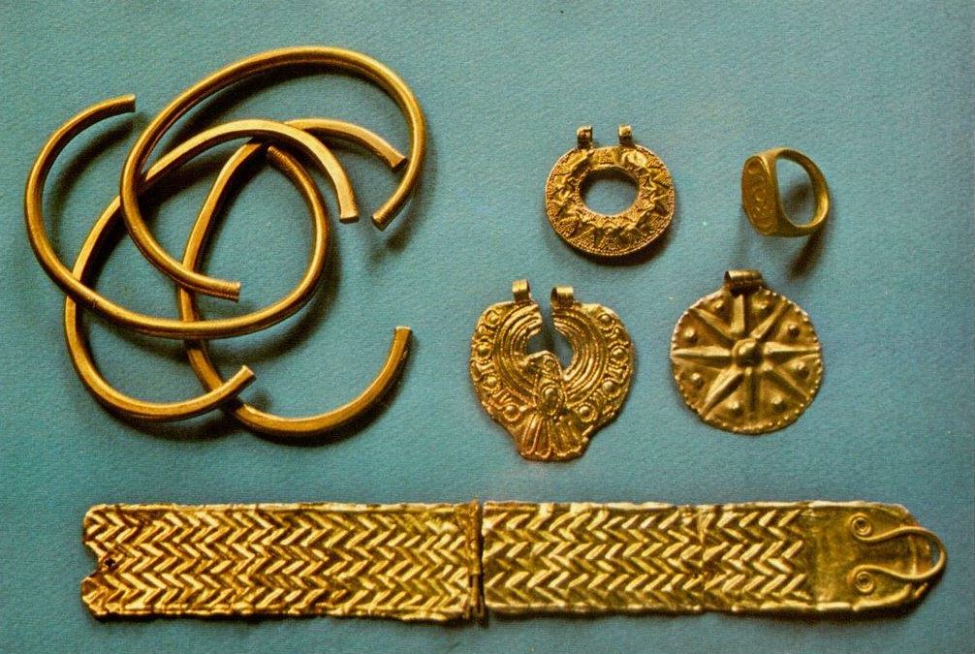

Slide 10
"בת מי את"?
כא וְהָאִישׁ מִשְׁתָּאֵה לָהּ מַחֲרִישׁ לָדַעַת הַהִצְלִיחַ יְהוָֹה דַּרְכּוֹ אִם-לֹא: כב וַיְהִי כַּאֲשֶׁר כִּלּוּ הַגְּמַלִּים לִשְׁתּוֹת וַיִּקַּח הָאִישׁ נֶזֶם זָהָב בֶּקַע מִשְׁקָלוֹ
וּשְׁנֵי צְמִידִים עַל-יָדֶיהָ עֲשָׂרָה זָהָב מִשְׁקָלָם: כג וַיֹּאמֶר בַּת-מִי אַתְּ הַגִּידִי נָא לִי הֲיֵשׁ בֵּית-אָבִיךְ מָקוֹם לָנוּ לָלִין: כד וַתֹּאמֶר אֵלָיו בַּת-בְּתוּאֵל אָנֹכִי בֶּן-מִלְכָּה אֲשֶׁר יָלְדָה לְנָחוֹר: כה וַתֹּאמֶר אֵלָיו גַּם-תֶּבֶן גַּם-מִסְפּוֹא רַב עִמָּנוּ גַּם-מָקוֹם לָלוּן: כו וַיִּקֹּד הָאִישׁ וַיִּשְׁתַּחוּ לַיהוָֹה: כז וַיֹּאמֶר בָּרוּךְ יְהוָֹה אֱלֹהֵי אֲדֹנִי אַבְרָהָם אֲשֶׁר לֹא-עָזַב חַסְדּוֹ וַאֲמִתּוֹ מֵעִם אֲדֹנִי
אָנֹכִי בַּדֶּרֶךְ נָחַנִי יְהֹוָה בֵּית אֲחֵי אֲדֹנִי:

Slide 11
"בוא ברוך ה'"
כח וַתָּרָץ הַנַּעֲרָ וַתַּגֵּד לְבֵית אִמָּהּ כַּדְּבָרִים הָאֵלֶּה: כט וּלְרִבְקָה אָח וּשְׁמוֹ לָבָן וַיָּרָץ לָבָן אֶל-הָאִישׁ הַחוּצָה אֶל-הָעָיִן: ל וַיְהִי כִּרְאֹת אֶת-הַנֶּזֶם וְאֶת-הַצְּמִדִים עַל-יְדֵי אֲחֹתוֹ וּכְשָׁמְעוֹ אֶת-דִּבְרֵי רִבְקָה אֲחֹתוֹ
לֵאמֹר כֹּה-דִבֶּר אֵלַי הָאִישׁ וַיָּבֹא אֶל-הָאִישׁ וְהִנֵּה עֹמֵד עַל-הַגְּמַלִּים עַל-הָעָיִן: לא וַיֹּאמֶר בּוֹא בְּרוּךְ יְהוָֹה לָמָּה תַעֲמֹד בַּחוּץ וְאָנֹכִי פִּנִּיתִי הַבַּיִת וּמָקוֹם לַגְּמַלִּים: לב וַיָּבֹא הָאִישׁ הַבַּיְתָה וַיְפַתַּח הַגְּמַלִּים וַיִּתֵּן תֶּבֶן וּמִסְפּוֹא לַגְּמַלִּים
וּמַיִם לִרְחֹץ רַגְלָיו וְרַגְלֵי הָאֲנָשִׁים אֲשֶׁר אִתּוֹ:
לג וַיּוּשָׂם לְפָנָיו לֶאֱכֹל וַיֹּאמֶר לֹא אֹכַל עַד אִם-דִּבַּרְתִּי דְּבָרָי וַיֹּאמֶר דַּבֵּר:

Slide 12
כבר שמענו את זה קודם, לא?
לד וַיֹּאמַר עֶבֶד אַבְרָהָם אָנֹכִי: לה וַיהֹוָה בֵּרַךְ אֶת-אֲדֹנִי מְאֹד וַיִּגְדָּל וַיִּתֶּן-לוֹ צֹאן וּבָקָר וְכֶסֶף וְזָהָב וַעֲבָדִם וּשְׁפָחֹת וּגְמַלִּים וַחֲמֹרִים: לו וַתֵּלֶד שָׂרָה אֵשֶׁת אֲדֹנִי בֵן לַאדֹנִי אַחֲרֵי זִקְנָתָהּ וַיִּתֶּן-לוֹ אֶת-כָּל-אֲשֶׁר-לוֹ: לז וַיַּשְׁבִּעֵנִי אֲדֹנִי לֵאמֹר לֹא-תִקַּח אִשָּׁה לִבְנִי מִבְּנוֹת הַכְּנַעֲנִי אֲשֶׁר אָנֹכִי ישֵׁב בְּאַרְצוֹ: לח אִם-לֹא אֶל-בֵּית-אָבִי תֵּלֵךְ וְאֶל-מִשְׁפַּחְתִּי וְלָקַחְתָּ אִשָּׁה לִבְנִי: לט וָאֹמַר אֶל-אֲדֹנִי אֻלַי לֹא-תֵלֵךְ הָאִשָּׁה אַחֲרָי: מ וַיֹּאמֶר אֵלָי יְהֹוָה אֲשֶׁר-הִתְהַלַּכְתִּי לְפָנָיו יִשְׁלַח מַלְאָכוֹ אִתָּךְ וְהִצְלִיחַ דַּרְכֶּךָ
וְלָקַחְתָּ אִשָּׁה לִבְנִי מִמִּשְׁפַּחְתִּי וּמִבֵּית אָבִי: מא אָז תִּנָּקֶה מֵאָלָתִי כִּי תָבוֹא אֶל-מִשְׁפַּחְתִּי וְאִם-לֹא יִתְּנוּ לָךְ וְהָיִיתָ נָקִי מֵאָלָתִי:

Slide 13
"השקיני נא"
מב וָאָבֹא הַיּוֹם אֶל-הָעָיִן וָאֹמַר יְהוָֹה אֱלֹהֵי אֲדֹנִי אַבְרָהָם
אִם-יֶשְׁךָ-נָּא מַצְלִיחַ דַּרְכִּי אֲשֶׁר אָנֹכִי הֹלֵךְ עָלֶיהָ: מג הִנֵּה אָנֹכִי נִצָּב עַל-עֵין הַמָּיִם וְהָיָה הָעַלְמָה הַיֹּצֵאת לִשְׁאֹב
וְאָמַרְתִּי אֵלֶיהָ הַשְׁקִינִי-נָא מְעַט-מַיִם מִכַּדֵּךְ: מד וְאָמְרָה אֵלַי גַּם-אַתָּה שְׁתֵה וְגַם לִגְמַלֶּיךָ אֶשְׁאָב הִוא הָאִשָּׁה אֲשֶׁר-הֹכִיחַ יְהוָֹה לְבֶן-אֲדֹנִי: מה אֲנִי טֶרֶם אֲכַלֶּה לְדַבֵּר אֶל-לִבִּי וְהִנֵּה רִבְקָה יֹצֵאת וְכַדָּהּ עַל-שִׁכְמָהּ
וַתֵּרֶד הָעַיְנָה וַתִּשְׁאָב וָאֹמַר אֵלֶיהָ הַשְׁקִינִי נָא: מו וַתְּמַהֵר וַתּוֹרֶד כַּדָּהּ מֵעָלֶיהָ וַתֹּאמֶר שְׁתֵה וְגַם-גְּמַלֶּיךָ אַשְׁקֶה וָאֵשְׁתְּ וְגַם הַגְּמַלִּים הִשְׁקָתָה:

Slide 14
"על ימין או על שמאל"
מז וָאֶשְׁאַל אֹתָהּ וָאֹמַר בַּת-מִי אַתְּ וַתֹּאמֶר בַּת-בְּתוּאֵל בֶּן-נָחוֹר אֲשֶׁר יָלְדָה-לּוֹ מִלְכָּה
וָאָשִׂם הַנֶּזֶם עַל-אַפָּהּ וְהַצְּמִידִים עַל-יָדֶיהָ: מח וָאֶקֹּד וָאֶשְׁתַּחֲוֶה לַיהוָֹה וָאֲבָרֵךְ אֶת-יְהוָֹה אֱלֹהֵי אֲדֹנִי אַבְרָהָם אֲשֶׁר הִנְחַנִי בְּדֶרֶךְ אֱמֶת
לָקַחַת אֶת-בַּת-אֲחִי אֲדֹנִי לִבְנוֹ: מט וְעַתָּה אִם-יֶשְׁכֶם עֹשִׂים חֶסֶד וֶאֱמֶת אֶת-אֲדֹנִי הַגִּידוּ לִי
וְאִם-לֹא הַגִּידוּ לִי וְאֶפְנֶה עַל-יָמִין אוֹ עַל-שְׂמֹאל:

Slide 15
"קח ולך" !?
נ וַיַּעַן לָבָן וּבְתוּאֵל וַיֹּאמְרוּ מֵיהוָֹה יָצָא הַדָּבָר לֹא נוּכַל דַּבֵּר אֵלֶיךָ רַע אוֹ-טוֹב: נא הִנֵּה-רִבְקָה לְפָנֶיךָ קַח וָלֵךְ וּתְהִי אִשָּׁה לְבֶן-אֲדֹנֶיךָ כַּאֲשֶׁר דִּבֶּר יְהוָֹה: נב וַיְהִי כַּאֲשֶׁר שָׁמַע עֶבֶד אַבְרָהָם אֶת-דִּבְרֵיהֶם וַיִּשְׁתַּחוּ אַרְצָה לַיהוָֹה: נג וַיּוֹצֵא הָעֶבֶד כְּלֵי-כֶסֶף וּכְלֵי זָהָב וּבְגָדִים וַיִּתֵּן לְרִבְקָה וּמִגְדָּנֹת נָתַן לְאָחִיהָ וּלְאִמָּהּ: נד וַיֹּאכְלוּ וַיִּשְׁתּוּ הוּא וְהָאֲנָשִׁים אֲשֶׁר-עִמּוֹ וַיָּלִינוּ וַיָּקוּמוּ בַבֹּקֶר וַיֹּאמֶר שַׁלְּחֻנִי לַאדֹנִי: נה וַיֹּאמֶר אָחִיהָ וְאִמָּהּ תֵּשֵׁב הַנַּעֲרָ אִתָּנוּ יָמִים אוֹ עָשׂוֹר אַחַר תֵּלֵךְ: נו וַיֹּאמֶר אֲלֵהֶם אַל-תְּאַחֲרוּ אֹתִי וַיהוָֹה הִצְלִיחַ דַּרְכִּי שַׁלְּחוּנִי וְאֵלְכָה לַאדֹנִי:

Slide 16
"נקרא לנערה ונשאל את פיה"
נז וַיֹּאמְרוּ נִקְרָא לַנַּעֲרָ וְנִשְׁאֲלָה אֶת-פִּיהָ: נח וַיִּקְרְאוּ לְרִבְקָה וַיֹּאמְרוּ אֵלֶיהָ הֲתֵלְכִי עִם-הָאִישׁ הַזֶּה וַתֹּאמֶר אֵלֵךְ: נט וַיְשַׁלְּחוּ אֶת-רִבְקָה אֲחֹתָם וְאֶת-מֵנִקְתָּהּ וְאֶת-עֶבֶד אַבְרָהָם וְאֶת-אֲנָשָׁיו:
ס וַיְבָרֲכוּ אֶת-רִבְקָה וַיֹּאמְרוּ לָהּ אֲחֹתֵנוּ אַתְּ הֲיִי לְאַלְפֵי רְבָבָה וְיִירַשׁ זַרְעֵךְ אֵת שַׁעַר שׂנְאָיו: סא וַתָּקָם רִבְקָה וְנַעֲרֹתֶיהָ וַתִּרְכַּבְנָה עַל-הַגְּמַלִּים
וַתֵּלַכְנָה אַחֲרֵי הָאִישׁ וַיִּקַּח הָעֶבֶד אֶת-רִבְקָה וַיֵּלַךְ:

Slide 17
אבל פן, רבקה, ליטוגרפיה.

Slide 18
"ויאהבה"
סב וְיִצְחָק בָּא מִבּוֹא בְּאֵר לַחַי רֹאִי וְהוּא יוֹשֵׁב בְּאֶרֶץ הַנֶּגֶב: סג וַיֵּצֵא יִצְחָק לָשׂוּחַ בַּשָּׂדֶה לִפְנוֹת עָרֶב וַיִּשָּׂא עֵינָיו וַיַּרְא וְהִנֵּה גְמַלִּים בָּאִים: סד וַתִּשָּׂא רִבְקָה אֶת-עֵינֶיהָ וַתֵּרֶא אֶת-יִצְחָק וַתִּפֹּל מֵעַל הַגָּמָל: סה וַתֹּאמֶר אֶל-הָעֶבֶד מִי-הָאִישׁ הַלָּזֶה הַהֹלֵךְ בַּשָּׂדֶה לִקְרָאתֵנוּ
וַיֹּאמֶר הָעֶבֶד הוּא אֲדֹנִי וַתִּקַּח הַצָּעִיף וַתִּתְכָּס: סו וַיְסַפֵּר הָעֶבֶד לְיִצְחָק אֵת כָּל-הַדְּבָרִים אֲשֶׁר עָשָׂה: סז וַיְבִאֶהָ יִצְחָק הָאֹהֱלָה שָׂרָה אִמּוֹ וַיִּקַּח אֶת-רִבְקָה וַתְּהִי-לוֹ לְאִשָּׁה וַיֶּאֱהָבֶהָ
וַיִּנָּחֵם יִצְחָק אַחֲרֵי אִמּוֹ:

Slide 19
הפסקה

Slide 20
מה נלמד בחלק זה ?
בראשית כה'
משפחת יצחק ורבקה

Slide 21
"תולדות יצחק"
יט וְאֵלֶּה תּוֹלְדֹת יִצְחָק בֶּן-אַבְרָהָם אַבְרָהָם הוֹלִיד אֶת-יִצְחָק:
כ וַיְהִי יִצְחָק בֶּן-אַרְבָּעִים שָׁנָה בְּקַחְתּוֹ אֶת-רִבְקָה בַּת-בְּתוּאֵל הָאֲרַמִּי מִפַּדַּן אֲרָם
אֲחוֹת לָבָן הָאֲרַמִּי לוֹ לְאִשָּׁה: כא וַיֶּעְתַּר יִצְחָק לַיהוָֹה לְנֹכַח אִשְׁתּוֹ כִּי עֲקָרָה הִוא
וַיֵּעָתֶר לוֹ יְהֹוָה וַתַּהַר רִבְקָה אִשְׁתּוֹ:

Slide 22
בשורה לעתיד לבוא
כב וַיִּתְרֹצֲצוּ הַבָּנִים בְּקִרְבָּהּ וַתֹּאמֶר אִם-כֵּן לָמָּה זֶּה אָנֹכִי וַתֵּלֶךְ לִדְרשׁ אֶת-יְהוָֹה: כג וַיֹּאמֶר יְהֹוָה לָהּ שְׁנֵי גוֹיִם בְּבִטְנֵךְ וּשְׁנֵי לְאֻמִּים מִמֵּעַיִךְ יִפָּרֵדוּ
וּלְאֹם מִלְאֹם יֶאֱמָץ וְרַב יַעֲבֹד צָעִיר: כד וַיִּמְלְאוּ יָמֶיהָ לָלֶדֶת וְהִנֵּה תוֹמִם בְּבִטְנָהּ: כה וַיֵּצֵא הָרִאשׁוֹן אַדְמוֹנִי כֻּלּוֹ כְּאַדֶּרֶת שֵׂעָר וַיִּקְרְאוּ שְׁמוֹ עֵשָׂו: כו וְאַחֲרֵי-כֵן יָצָא אָחִיו וְיָדוֹ אֹחֶזֶת בַּעֲקֵב עֵשָׂו
וַיִּקְרָא שְׁמוֹ יַעֲקֹב וְיִצְחָק בֶּן-שִׁשִּׁים שָׁנָה בְּלֶדֶת אֹתָם:

Slide 23
מזכיר לכם משהו?
כז וַיִּגְדְּלוּ הַנְּעָרִים
וַיְהִי עֵשָׂו אִישׁ יֹדֵעַ צַיִד אִישׁ שָׂדֶה
וְיַעֲקֹב אִישׁ תָּם ישֵׁב אֹהָלִים: כח וַיֶּאֱהַב יִצְחָק אֶת-עֵשָׂו כִּי-צַיִד בְּפִיו
וְרִבְקָה אֹהֶבֶת אֶת-יַעֲקֹב:

Slide 24
"האדם האדם הזה"
כט וַיָּזֶד יַעֲקֹב נָזִיד וַיָּבֹא עֵשָׂו מִן-הַשָּׂדֶה וְהוּא עָיֵף: ל וַיֹּאמֶר עֵשָׂו אֶל-יַעֲקֹב הַלְעִיטֵנִי נָא מִן-הָאָדֹם הָאָדֹם הַזֶּה
כִּי עָיֵף אָנֹכִי עַל-כֵּן קָרָא-שְׁמוֹ אֱדוֹם: לא וַיֹּאמֶר יַעֲקֹב מִכְרָה כַיּוֹם אֶת-בְּכֹרָתְךָ לִי: לב וַיֹּאמֶר עֵשָׂו הִנֵּה אָנֹכִי הוֹלֵךְ לָמוּת וְלָמָּה-זֶּה לִי בְּכֹרָה: לג וַיֹּאמֶר יַעֲקֹב הִשָּׁבְעָה לִּי כַּיּוֹם וַיִּשָּׁבַע לוֹ וַיִּמְכֹּר אֶת-בְּכֹרָתוֹ לְיַעֲקֹב: לד וְיַעֲקֹב נָתַן לְעֵשָׂו לֶחֶם וּנְזִיד עֲדָשִׁים וַיֹּאכַל וַיֵּשְׁתְּ וַיָּקָם וַיֵּלַךְ
וַיִּבֶז עֵשָׂו אֶת-הַבְּכֹרָה:

Slide 25
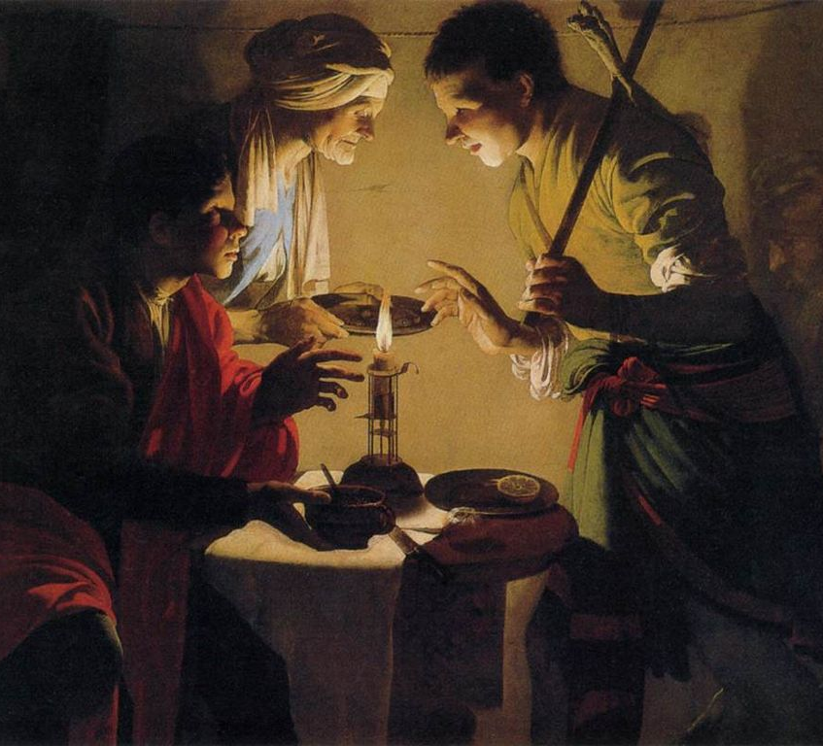
הנדריק טר ברוגן, הולנד 1590

Slide 27
תודה על ההקשבה ובהצלחה בבגרות

Slide 28
השימוש ביצירות במהלך שידור זה נעשה לפי סעיף 27א לחוק זכות יוצרים, תשס"ח-2007. אם הינך בעל הזכויות באחת היצירות, באפשרותך לבקש מאיתנו לחדול מהשימוש ביצירה, זאת באמצעות פנייה לדוא"ל rights@education.gov.il
שימוש ביצירות מוגנות בזכויות יוצרים ואיתור בעלי זכויות

